Slide 1
ETIKA KOMUNIKASI LINGKUNGAN
Oleh Suci Marini Novianty, S.I.P, M.Si
*disarikan dari beragam sumber

Slide 2
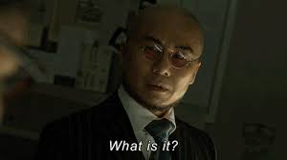

Slide 3
CREATING UNDERSTANDING ABOUT ENVIRONMENT (CORBETT, 2006)

Slide 4
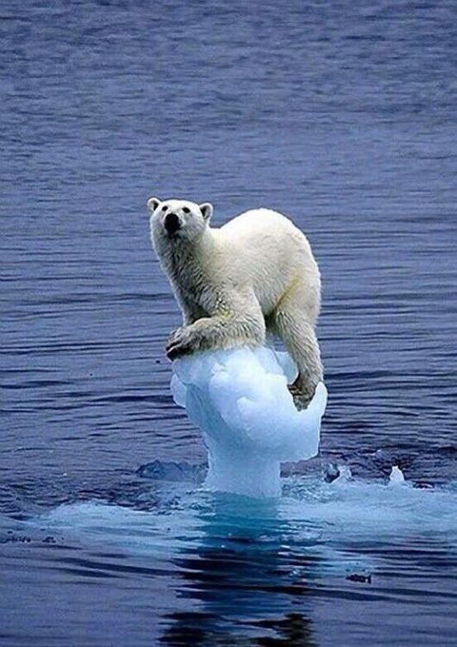
CREATING UNDERSTANDING ABOUT ENVIRONMENT
Informal :
Studi yang membahas tentang cara kita berkomunikasi tentang lingkungan
Mempengaruhi persepsi kita terhadap lingkungan dan diri sendiri
Membentuk hubungan kita dengan lingkungan
ALIUDIN, 2018 – PPT KOMUNIKASI LINGKUNGAN

Slide 5
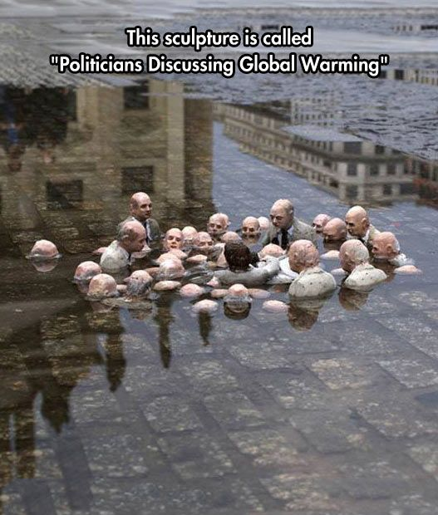
CREATING UNDERSTANDING ABOUT ENVIRONMENT
Formal :
“Kendaraan” (alat) praktis & utama yang membawa kita pada pemahaman tentang lingkungan dan cara berhubungan dengan alam
ALIUDIN, 2018 – PPT KOMUNIKASI LINGKUNGAN

Slide 6
Ariestya (2017)
Fungsi komunikasi lingkungan:
Strategis (aktivitas utama dari komunikasi lingkungan adalah kampanye dan peningkatan kesadaran khalayak untuk peduli terhadap lingkungan)
Tujuan → mengajarkan, mengajak, dan mendorong pihak-pihak terkait (pemerintah, swasta, dan masyarakat) untuk berperan serta dalam mengatasi permasalahan lingkungan
Teknis (mengumpulkan, memublikasikan, dan menyebarkan informasi terkait dengan isu-isu lingkungan)
Tujuan → memberikan informasi kepada khalayak tentang permasalahan-permasalahan lingkungan

Slide 7
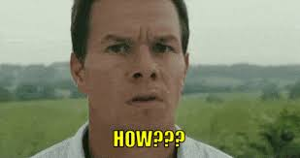

Slide 8
AKAR KOMUNIKASI LINGKUNGAN (JURIN, ET. AL, 2010 – Aliudin,2018)
Nature Writing (Muir & Thoreau (AS) intensif menulis tentang aktivitas alam. Ex, penemuan pulau baru, cuaca ekstrem, fenomena alam → Sekarang, ex: BBC Planet Earth series, majalah NatiGeo)
Outdoor Recreation & Travel Writing (Tulisan tentang kisah pendakian gunung-gunung , petualangan di alam bebas, tulisan perjalanan)
Science Writing (Jurnal – jurnal lingkungan)
Public Affairs Reporting (Akhir 1800/awal 1900 mulai muncul surat kabar yang memberitakan ‘muckracking’ (berita berbau skandal) → muncul investigasi terkait masalah public health, safety)
Persuasion (Tujuan mempersuasi berkaitan dengan isu lingkungan)

Slide 9
DENGAN
Menggambarkan ‘lingkungan’ dimana orang tinggal & hidup
Planet adalah tempat yang harus dijaga
Melalui Komunikasi Lingkungan →
SUSTAINABLE DEVELOPMENT

Slide 10
Sustainable Development is
“The ability of the biosphere to perpetually renew its self, yet still allow humans the ability to derive resources to live prosperously & in harmony w/ the nature indefinitely”
"Kemampuan biosfer untuk terus memperbarui diri, namun masih memungkinkan manusia untuk mampu mendapatkan sumber daya guna hidup sejahtera & dalam harmoni dengan alam tanpa batas“
Jurin, et. al, 2010

Slide 11
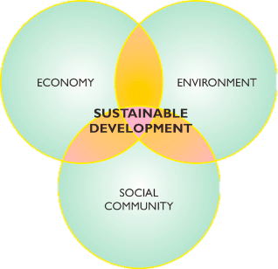
SOCIETY
ECONOMY
ENVIRONMENT
ECONOMY
SOLUTIONS
SOCIETY
ENVIRONMENT

Slide 12
SOCIETY
Ethics play its role here.
Where? Decision making process.
What perspective do they use here? – My question to you
ECONOMY
ENVIRONMENT
ECONOMY
SOLUTIONS
SOCIETY
ENVIRONMENT

Slide 13
DILEMA ETIKA DALAM KOMUNIKASI LINGKUNGAN

Slide 14
DILEMA ETIKA DALAM KOMUNIKASI LINGKUNGAN
Apa yang dijanjikan oleh Politisi? Diusahakan pemerintah?
Kehidupan ekonomi lebih baik

Slide 17
Isu lain (Deluca dalam Cheney, 2011)
Environmental racism → Orang kulit berwarna yang menggunakan alam sebagai sumber kehidupan mereka merasa terpojok dengan kampanye peduli lingkungan.
Solusi → Kompensasi yang sesuai agar masyarakat tidak bergantung pada alam saja. Begitu pun industri bertanggungjawab atas yang sudah mereka ambil

Slide 18
Di Indonesia (Ariestya, 2017), masalahnya
NGO, bid lingkungan → fokus pada komunikasi lingkungan sebagai fungsi teknis sehingga peranan komunikasi masih terbatas pada tingkatan penyebaran informasi belum sampai pada fungsi strategis.
Durasi waktu program yang terbatas (1-5 tahun). Tidak mengikuti organisasi profit yang mengejar return of investment
Sumber daya manusia. Struktur kerja belum memedai
Anggaran yang terbatas. Ketidakleluasaan dalam menentukan anggaran dan jumlah anggaran yang terbatas.

Slide 19
Bagaimana menilai isu etika komunikasi lingkungan?

Slide 20
Melalui perspektif etika komunikasi (Mufid, 2018)
Politik
Sifat Manusia
Dialogis
Situasional
Utilitarian
Legal
Religius

Slide 21
Watch An Inconvenient Sequel Truth to Power 2017
https://www.youtube.com/watch?v=tXUY4B0_eRo

Slide 22
Tugas
Bagi kelompok secara proporsional, analisislah film yang Anda tonton
Apa perspektif etika komunikasi yang digunakan?
Apakah hal yang dilanggar sehingga film dibuat?
Bagaimana metode penyampaian?
Apa yang menjadi landasan keputusan para stakeholder dalam film?

